Slide 1


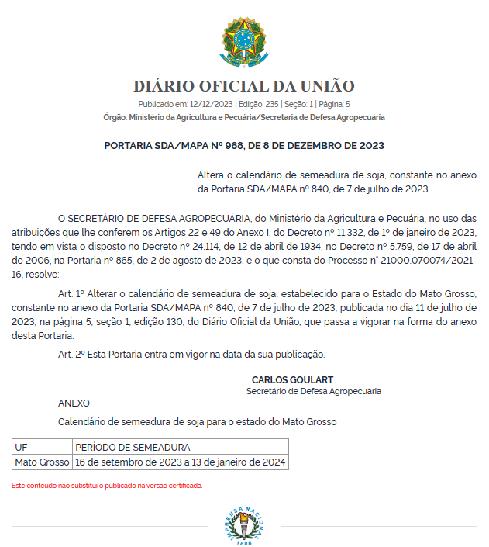

INFORMATIVO TÉCNICO: xx/2023
12/2023
AGRICULTURA
PRORROGADO ATÉ 13/01/2024 O CALENDÁRIO DE SEMEADURA DA SOJA EM MATO GROSSO
SAFRA 2023/2024
Foi publicado nesta terça-feira (12/12/2023) a Portaria SDA/MAPA nº 968/2023, que altera o calendário de semeadura da soja para o estado de Mato Grosso.
O calendário foi estendido em 20 dias e o novo prazo para semeadura da soja no estado de Mato Grosso vai até o dia 13 de janeiro de 2024.
Embora o pedido da FAMATO ao MAPA tenha sido feito para a prorrogação em 40 dias, face as condições geoclimáticas adversas, fomos atendidos em 20 dias.
A FAMATO informa que estará atenta à evolução do plantio nas áreas, sobretudo às mais afetas pelos impactos do fenômeno climático El Niño e caso o prazo não seja suficiente, estaremos preparados e em alerta para agir e atender as demandas dos Produtores Rurais Mato-grossenses.
PRINCIPAIS MUDANÇAS
ANTES
Portaria SDA/MAPA Nº 840/2023
16 DE SETEMBRO DE 2023
24 DE DEZEMBRO DE 2023
DEPOIS (VIGENTE)
PORTARIA SDA/MAPA Nº 968/2023
16 DE SETEMBRO DE 2023
13 DE JANEIRO DE 2024
PRODUTOR RURAL
Não hesite em procurar o seu Sindicato Rural e a FAMATO para trazer a sua demanda. Nós trabalhamos para que a sua voz seja ouvida.
Em caso de problemas quanto ao prazo do calendário, contate-nos!
Plantão da Soja:
agricultura@famato.org.br
65 99231-6154 (Pedro)
FONTE
(Link da Portaria SDA/MAPA nº 968/2023 na íntegra)
PORTARIA SDA/MAPA Nº 968, DE 8 DE DEZEMBRO DE 2023
(65) 3928-4400
sistemafamato.org.br agricultura@famato.org.br

